Slide 1

  CHÀO MỪNG CÁC CON
  ĐẾN TIẾT TIẾNG VIỆT

Slide 2
Nghe - viết
Làm việc thật là vui

Slide 3
Hoạt động 1:
Nghe – viết
“Làm việc thật là vui”

Slide 4
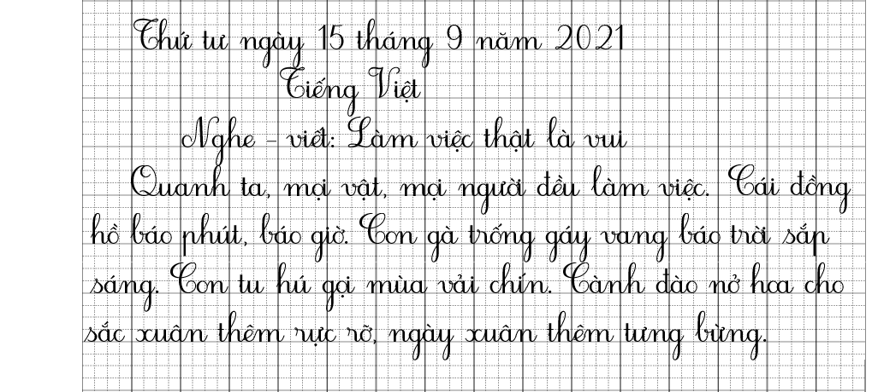

Slide 6
Những chữ khó viết:
làm việc, báo giờ, sắp sáng, sắc xuân, rực rỡ,...

Slide 7
Hoạt động 2: Tìm những chữ cái còn thiếu trong bảng. Học thuộc tên các chữ cái.
Số thứ tự | Chữ cái | Tên chữ cái
10 | g | giê
11 |  | hát
12 |  | i
13 | k | ca
14 |  | e-lờ
Số thứ tự | Chữ cái | Tên chữ cái
15 | m | em-mờ
16 |  | en-nờ
17 |  | o
18 | ô | ô
19 |  | ơ

Slide 8
Hoạt động 2: Tìm những chữ cái còn thiếu trong bảng. Học thuộc tên các chữ cái.
Số thứ tự | Chữ cái | Tên chữ cái
10 | g | giê
11 |  | hát
12 |  | i
13 | k | ca
14 |  | e-lờ
Số thứ tự | Chữ cái | Tên chữ cái
15 | m | em-mờ
16 |  | en-nờ
17 |  | o
18 | ô | ô
19 |  | ơ
h
n
i
o
l
ơ

Slide 9

Hoạt động 3. Dựa vào chữ cái đầu tiên, sắp xếp tên các cuốn sách theo thứ tự trong bảng chữ cái

Slide 10





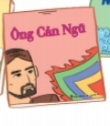

Slide 11
TỔNG KẾT

Slide 12


HẸN GẶP LẠI

